Slide 1
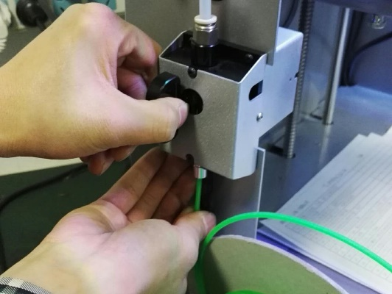
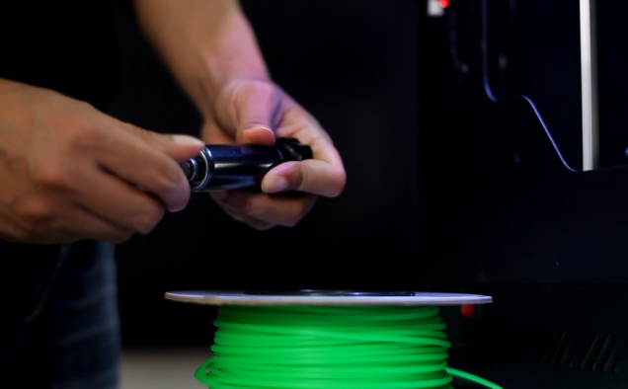
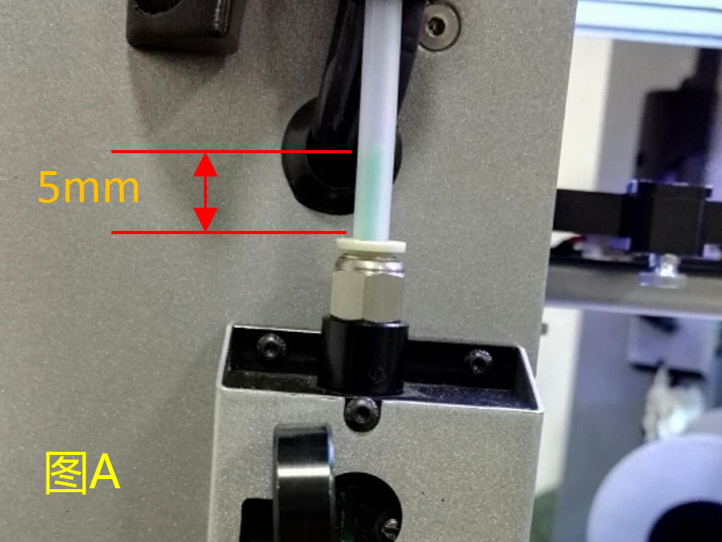
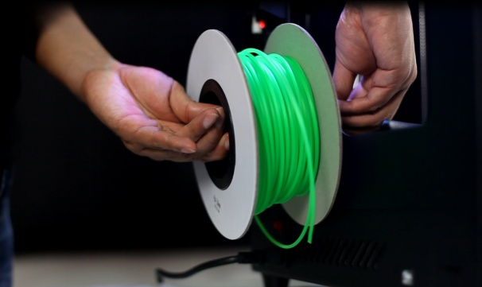
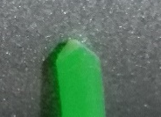
F3CL打印机自动进退丝
一、安装打印耗材：
2、手动向左扳动送丝机推手，将剪好的材料一端由送丝机下部料口送入，直至材料完全穿过送丝机并到达导料管，如图A所示。材料送至导料管部分约5mm处，松开送丝机推手。
1、如下图正确的将丝料盘轴架安装至机器的左侧，把螺帽拧下；按丝料顺时针方向安装，并将螺帽拧紧。
推手（像耳朵）
送料手动向上推
用斜口钳将顶端剪为斜口状，以方便材料通过导料管

Slide 2
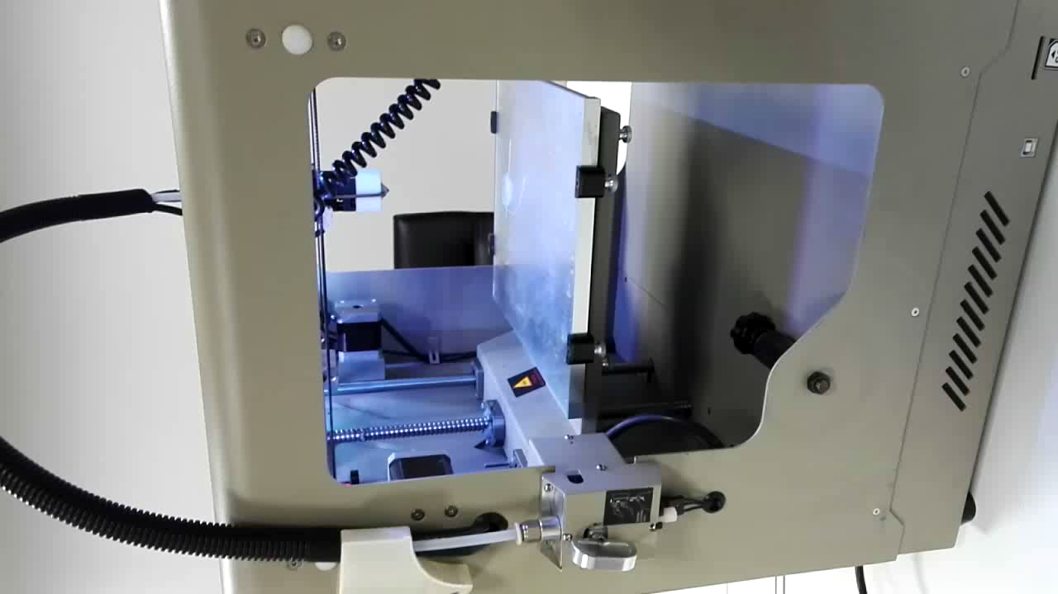
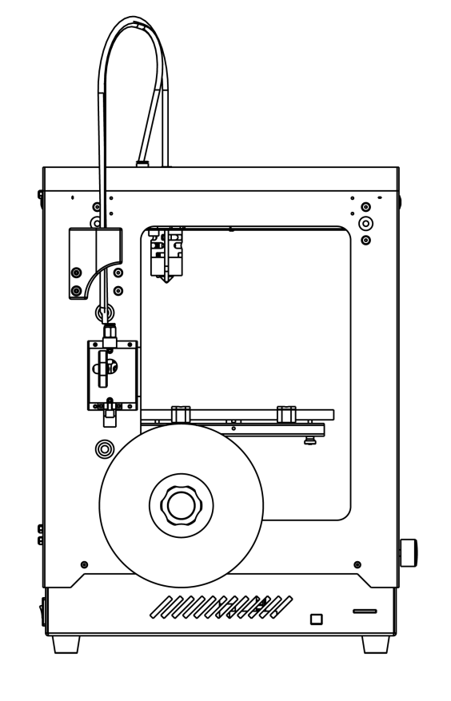
F3CL打印机自动进退丝
一、安装打印耗材：

Slide 3
F3CL打印机自动进退丝
二、自动进丝：
1、预热打印喷头和平台
选择Temperature菜单，点击Preheat PLA选项，打印机将开始预热喷头和平台
Ω 20゜/200゜ X 000.00
≌ 45゜/50゜ Y 000.00
C 20゜ Z 000.00
Status: Ready
等待喷头加热
↑Status ↑
Motion →
Temperature →
Card Menu →
↑Main ↑
Preheat PLA →
Preheat ABS →
Nozzle →
Ω 200゜/200゜ X 000.00
≌ 45゜/50゜ Y 000.00
C 20゜ Z 000.00
Status: Ready
喷头温度高于180度时，方可进行自动进丝操作

Slide 4
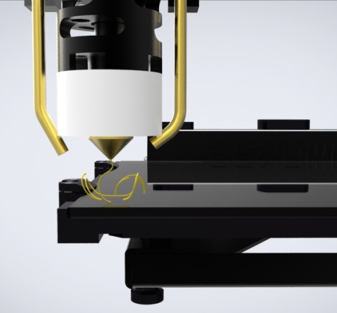
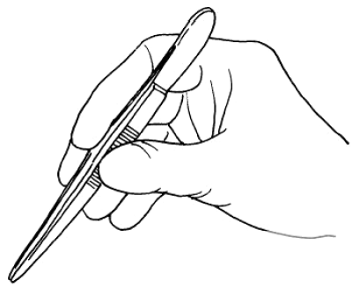
F3CL打印机自动进退丝
二、自动进（送）丝：
2、自动进丝（Auto Feed）
↑Status ↑
Motion →
Temperature →
Card Menu →
Move Z →
Extruder →
Auto E →
Disable Steppes →
选择Motin菜单，点击Auto E选项，选择Auto Feed 自动进丝
↑Auto E ↑
Auto Retract →
Auto Feed →
送丝完成后，请用镊子将喷嘴处多余的材料清理干净
=====================
Auto Feeding...
=====================
选择自动送料，送丝机自动将材料送至喷头，并从喷头挤出一小段融化的材料，如上图

Slide 5
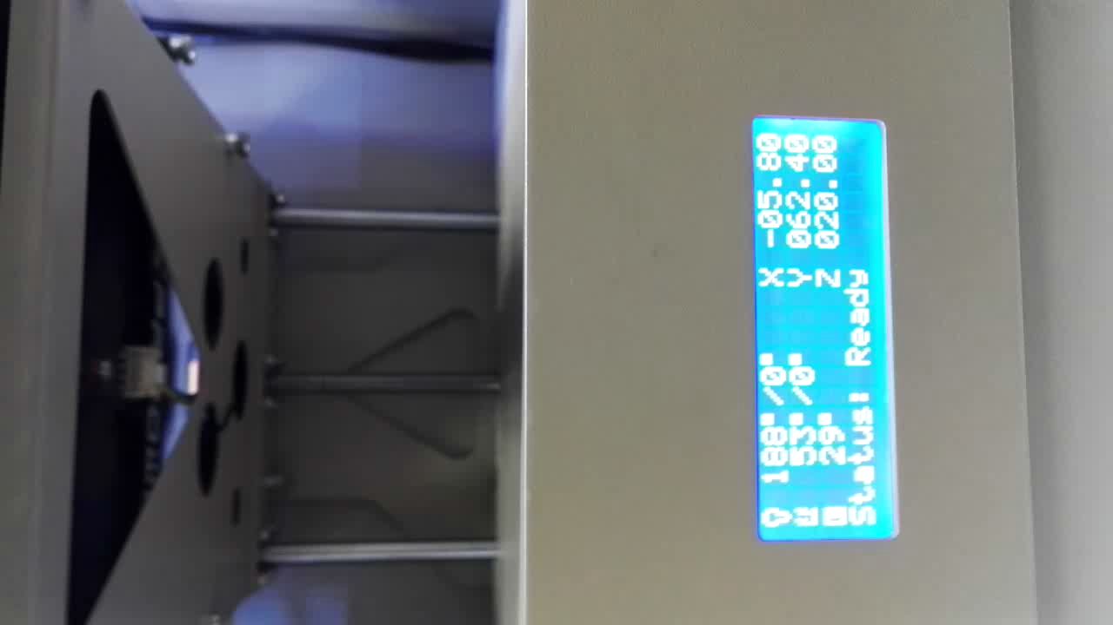
F3CL打印机自动进退丝
二、自动进（送）丝：

Slide 6
F3CL打印机自动进退丝
三、自动退丝：
1、预热打印喷头和平台
选择Temperature菜单，点击Preheat PLA选项，打印机将开始预热喷头和平台
Ω 20゜/200゜ X 000.00
≌ 45゜/50゜ Y 000.00
C 20゜ Z 000.00
Status: Ready
等待喷头加热
↑Status ↑
Motion →
Temperature →
Card Menu →
↑Main ↑
Preheat PLA →
Preheat ABS →
Nozzle →
Ω 200゜/200゜ X 000.00
≌ 45゜/50゜ Y 000.00
C 20゜ Z 000.00
Status: Ready
喷头温度高于180度时，方可进行自动退丝操作

Slide 7
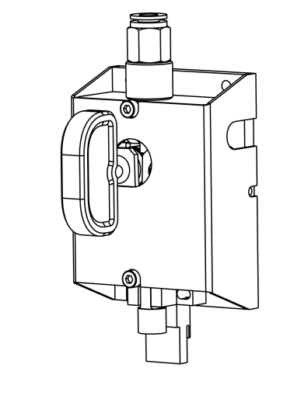
F3CL打印机自动进退丝
三、自动退丝：
2、自动退丝（Auto Feed）
↑Status ↑
Motion →
Temperature →
Card Menu →
Move Z →
Extruder →
Auto E →
Disable Steppes →
选择Motin菜单，点击Auto E选项，选择Auto Retract 自动退丝
取出材料
推动推手
↑Auto E ↑
Auto Retract →
Auto Feed →
=====================
Auto Retracting...
=====================
自动退丝完成后，请将送丝机扳钮（推手）向左扳动，并将材料取出

Slide 8
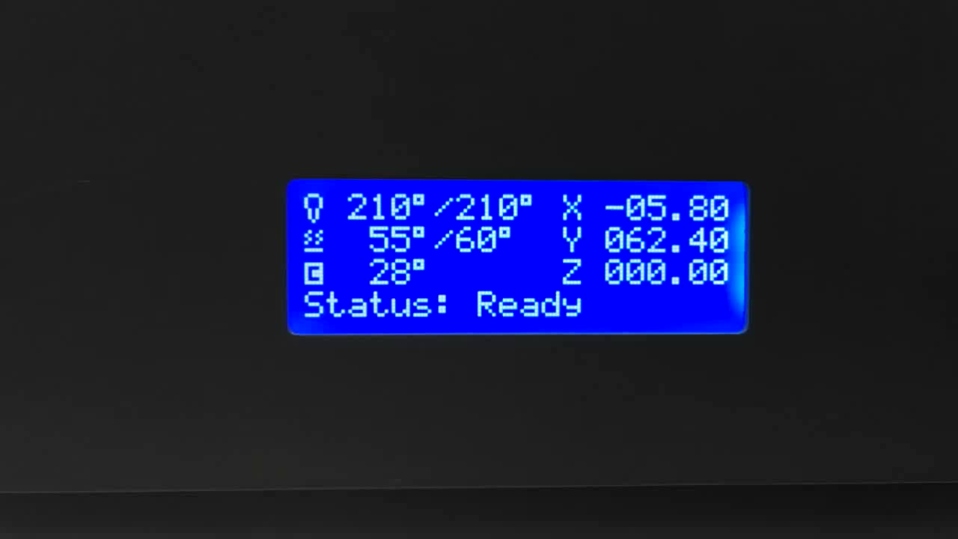
F3CL打印机自动进退丝
三、自动退丝：

